Slide 1
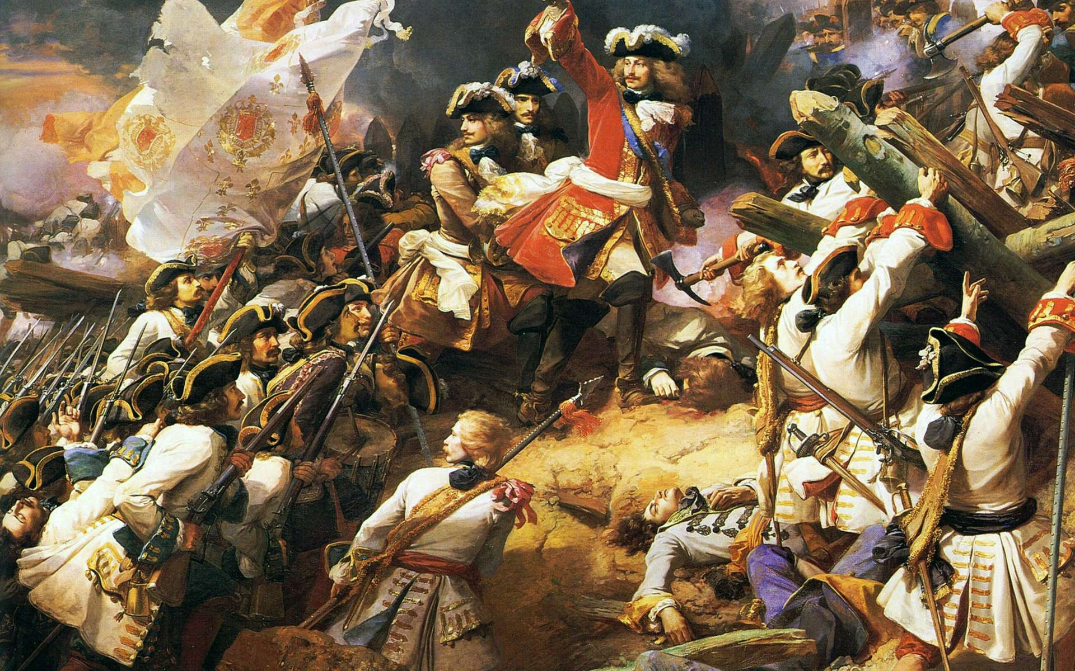
La guerra de sucesión Española (1701-1715)
Jean Alaux, Bataille de Denain, 1839, huile sur toile, château de Versailles

Slide 2
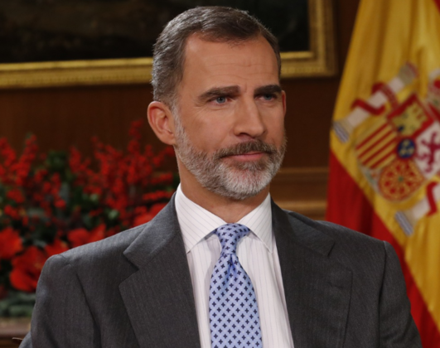
¿Sabéis que dinastía reina en españa?
Es la casa de borbón

Slide 3
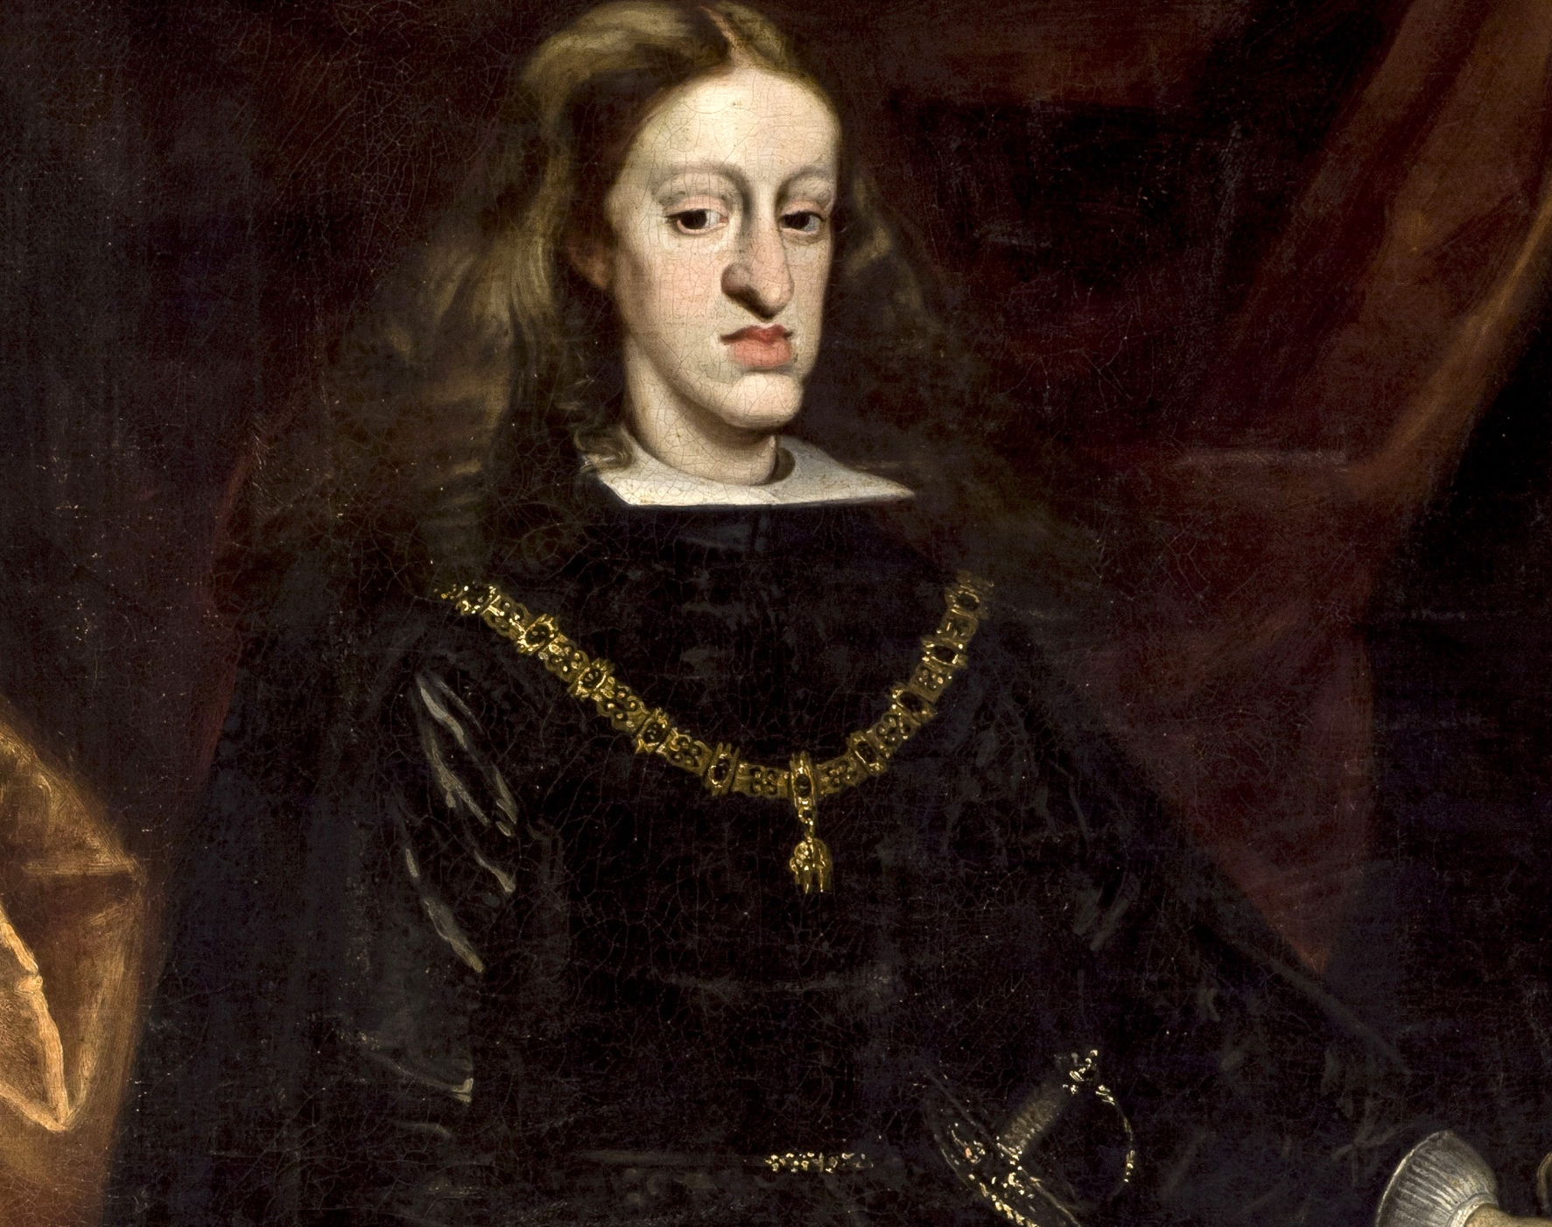
Carlos II de Habsburgo
Rey de españa
Murió en 1700
Juan Carreño de Miranda, Carlos II,1685, óleo sobre tela

Slide 4
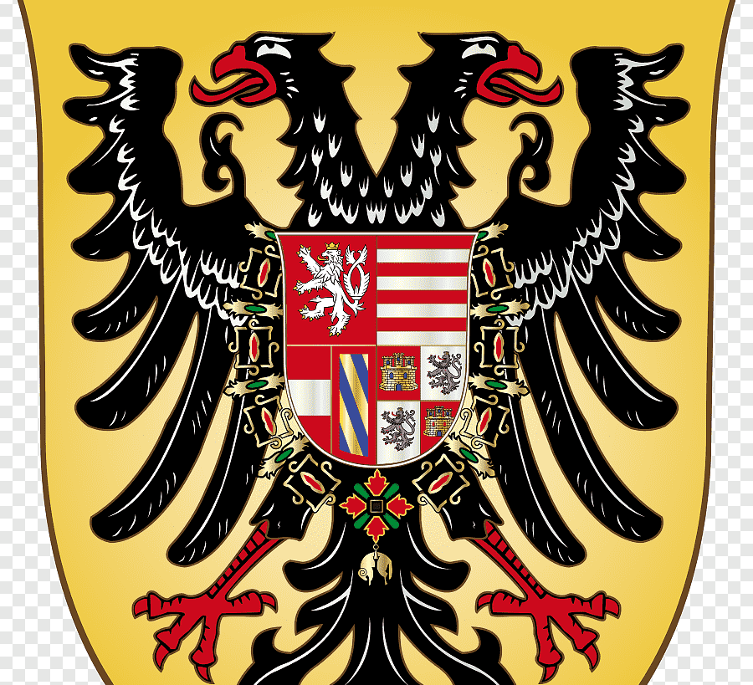
La casa de Habsburgo
Desde el rey Carlos I conocido como Charles Quint

Slide 5
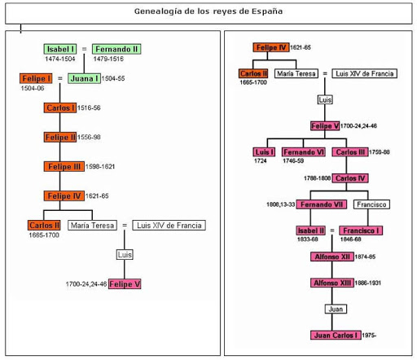

Slide 6
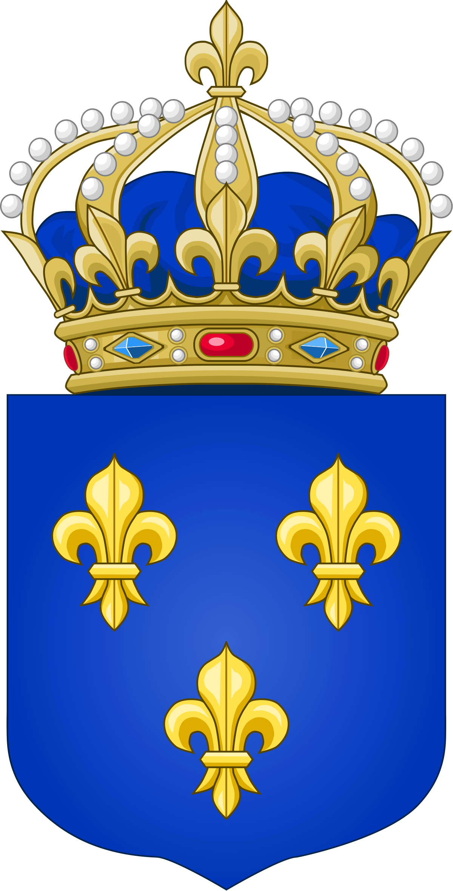
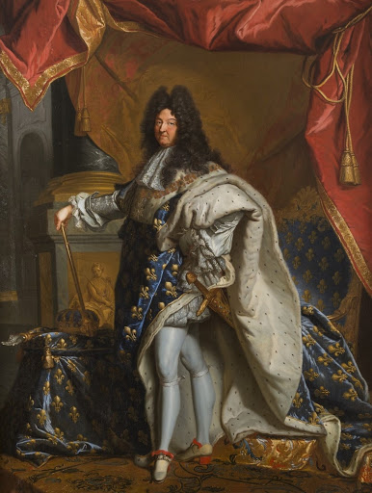
La casa de Borbón
Hyacinthe Rigaud, Louis XIV en costume de sacre, 1701, huile sur toile, musée du Louvre

Slide 7
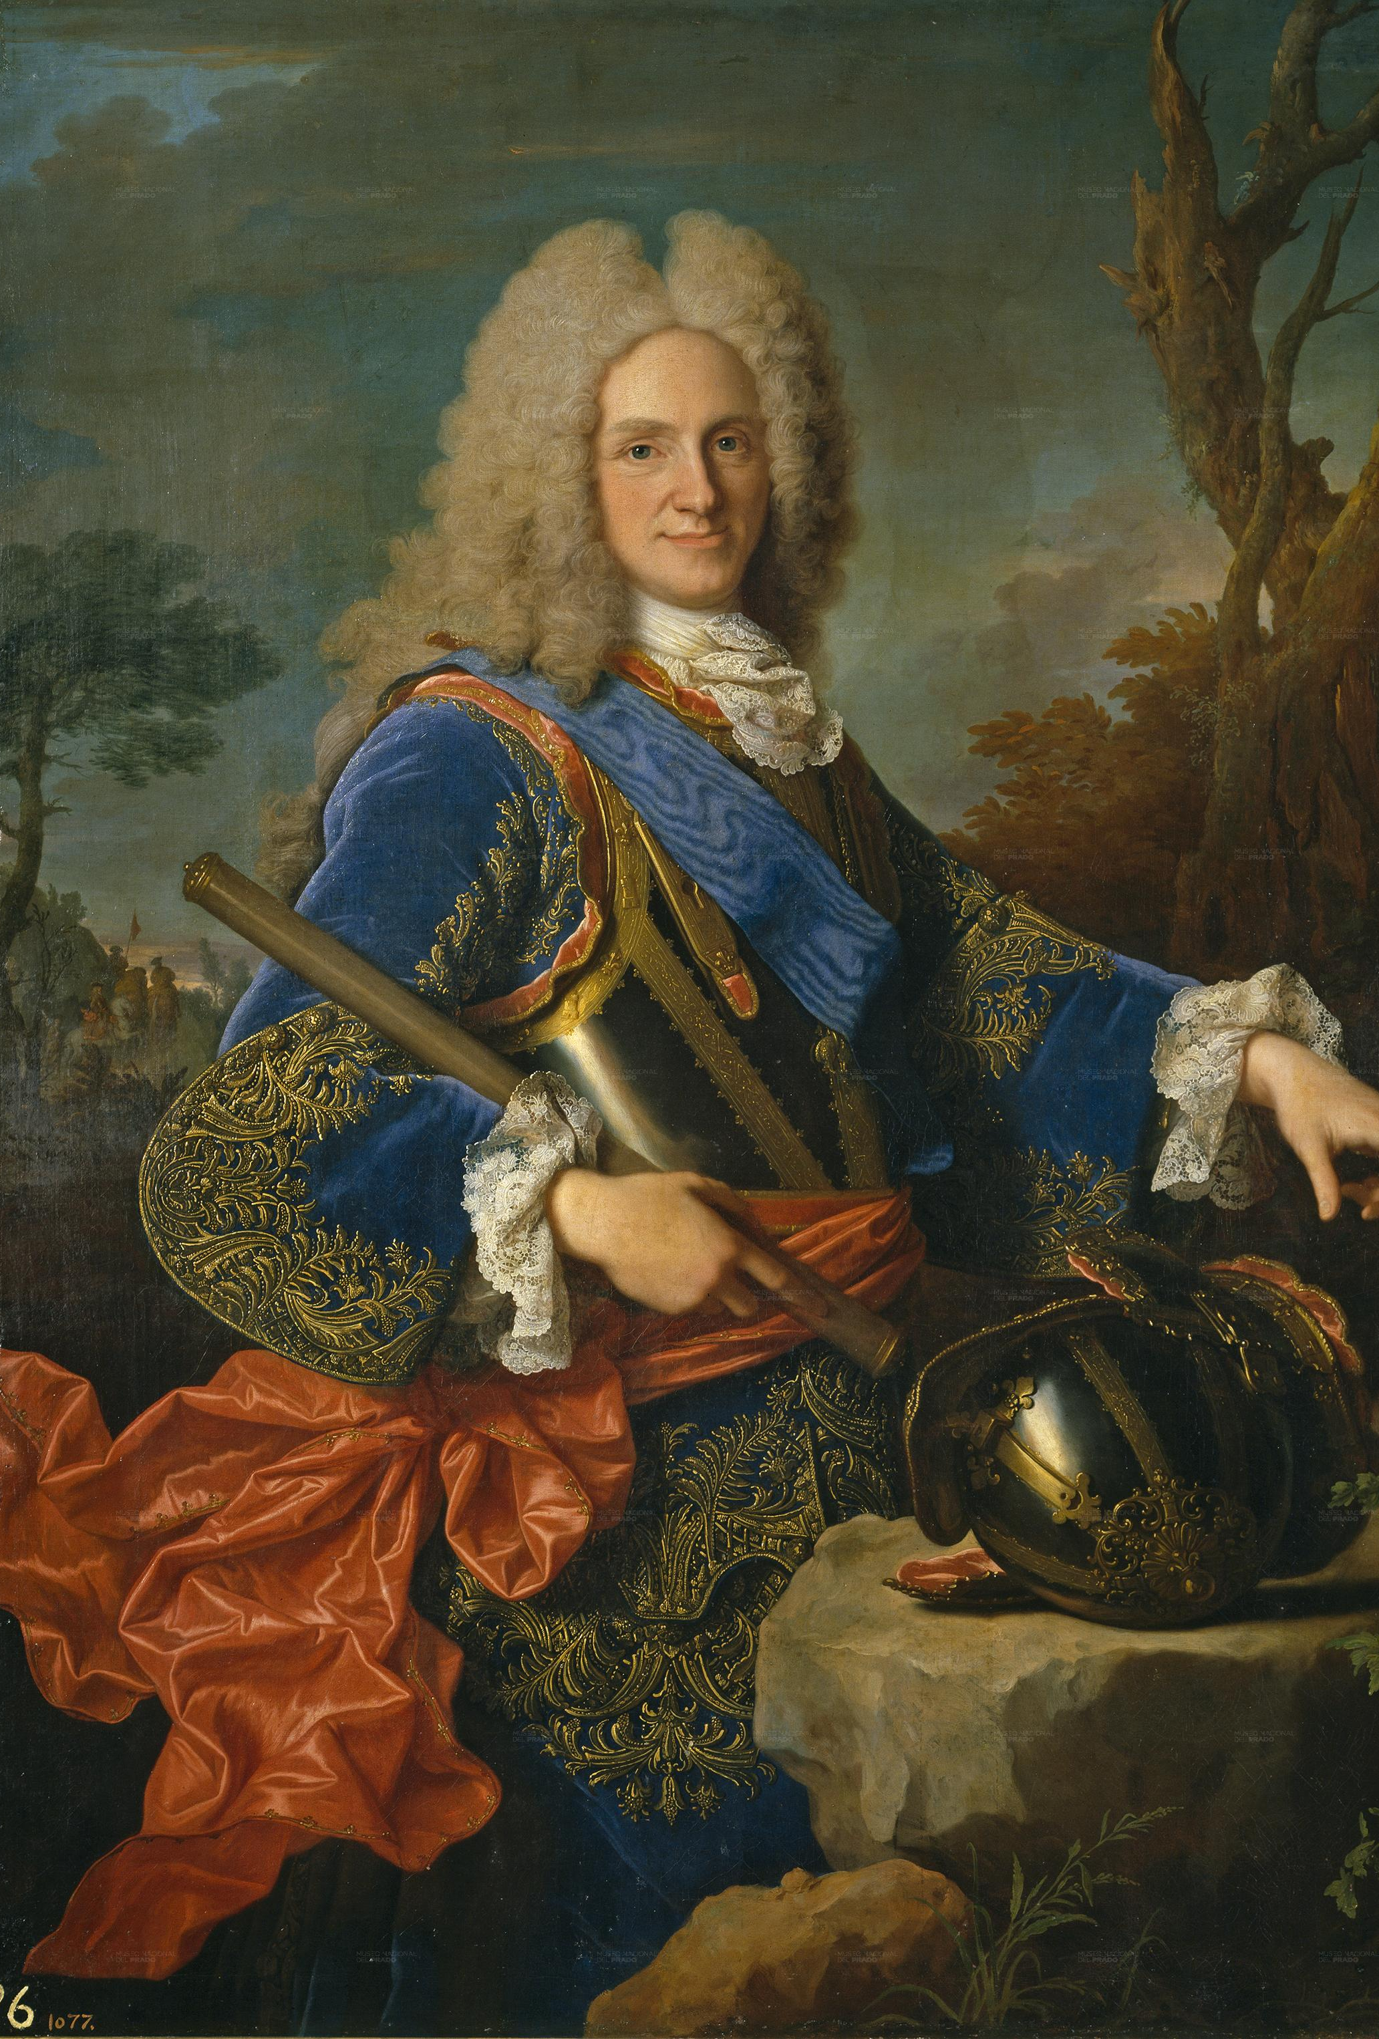
Felipe V rey de españa
Nieto de Luis XIV
Pertenece a la casa de Borbón
Jean Ranc, Portrait de Philippe V d’Espagne, 1723, musée du Prado

Slide 8


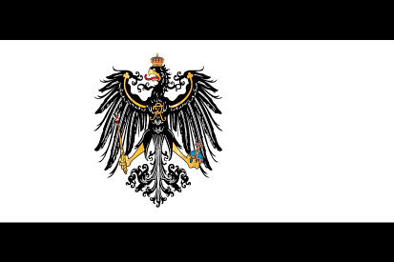

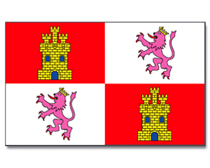
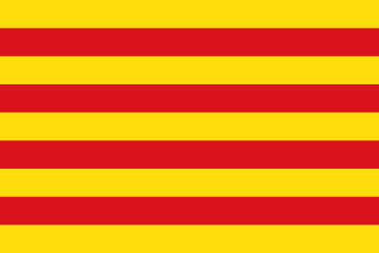

VS
1701 - 1715

Slide 9
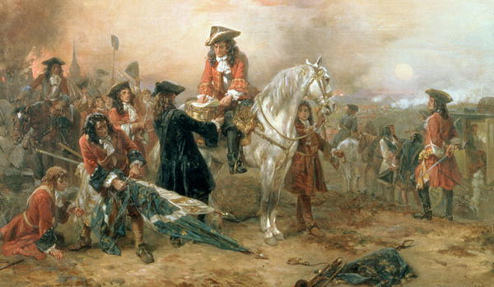
Una guerra muy apretada
Robert Hilingford, duc de Malborough signant l’expédition à Blenheim, XIX
Entre 400 000 y 700 000 muertes

Slide 10
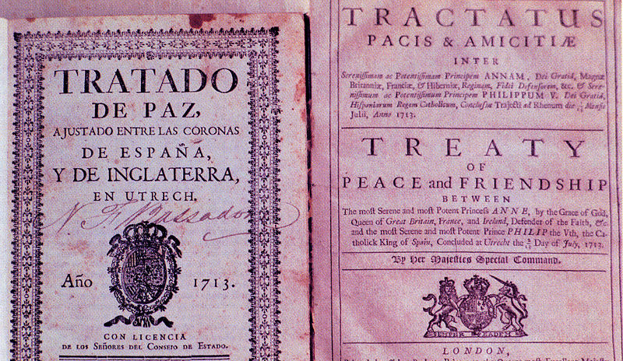
Tratado de Utrecht (1715)
Los ganadores :
Inglaterra
Saboya
Prusia
Francia
Los perdedores :
España
Provincias Unidas
Austria

Slide 11
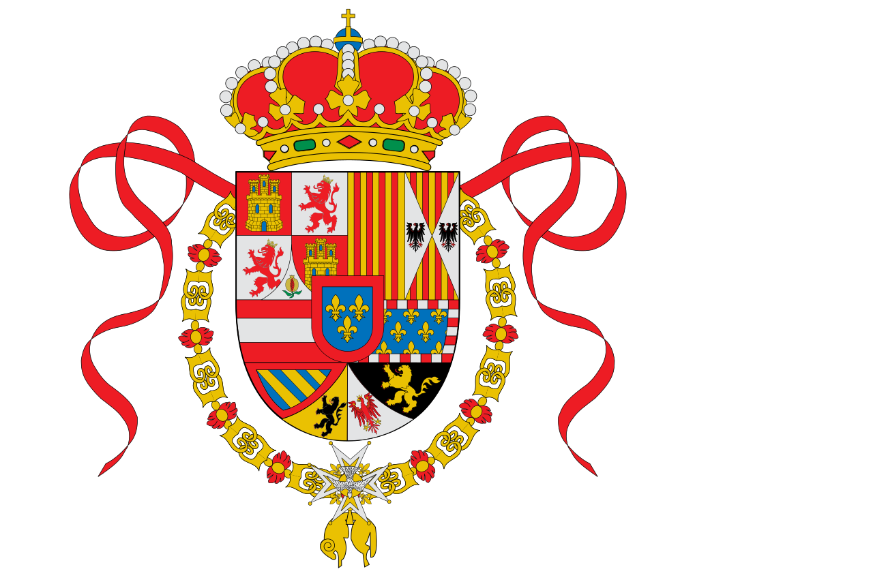


La evolución de la bandera española
Lo que queda de la guerra de sucesión en la cultura española
1701 - 1785
1785 - 1931
1981 - Hoy

Slide 12
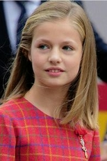
¿Una nueva dinastía ?
La princesa Leonor de borbón

Slide 13
Las referencias :
La guerra de sucesión.historiaespana. https://historiaespana.es/edad-moderna/guerra-de-sucesion
Guerra de sucesión.española.es.wikipedia.https://es.wikipedia.org/wiki/Guerra_de_sucesi%C3%B3n_espa%C3%B1ola
Résumé de la guerre de succession d’Espagne. histogames. https://www.histogames.com/HTML/chronologie/epoque_moderne/guerre-de-succession-espagne.php

